Slide 1
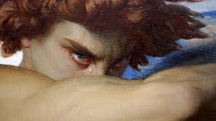
El pecado no se levantará dos veces capitulo 8 La Ultima Generacion

Slide 2
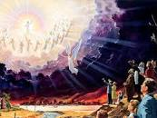
Introducción 1
Los justos serán glorificados en ocasión de la Segunda Venida (Rom8:29-30; 1 Tes 4:14-17; 1 Co 15:50-51). Esa experiencia garantiza la erradicación de la «ley del pecado y de la muerte» de la naturaleza humana (Rom 7:18-23). Nuestra naturaleza volverá a ser como la de nuestros primeros padres en el Edén: sin ninguna inclinación al mal, santa e inmaculada.
Luego, al finalizar el juicio final, el autor del mal, el pecado y los pecadores serán destruidos para siempre (Ap 20:9, 11-15, cf. Mal 3:1-3; Ez 28:18-19). El profeta Nahúm afirma que la erradicación del mal será tan completa, que «¡La calamidad no se repetirá!» (1:9, NVI, cf. Mal 4:1-3), o como traduce la RVR 2015, el Señor «no tomará venganza dos veces de sus enemigos».

Slide 3
INTRODUCCION 2
Pero, la transformación de la naturaleza pecaminosa, ¿constituye una garantía absoluta de que el pecado no volverá a levantar su fea cabeza? Creo que las causas antropológicas —que involucran a los seres humanos redimidos y a la erradicación de los pecadores— son insuficientes para garantizar el resurgimiento del pecado.

Slide 4
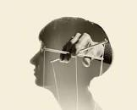
Introducción 3: El libre albedrío
Y si Dios eliminara el libre albedrío, ¿tendríamos una garantía absoluta de que el pecado no volverá a aparecer por segunda vez? No creo que esta sea una opción viable, y claro que Dios puede hacer lo que Él desee, pero no es lo que muestran las Escrituras.
Si hubo un momento ideal para eliminar el libre albedrío, fue antes del surgimiento de la rebelión en el cielo. Dios mismo se habría evitado el drama del Calvario.
Pero no, las criaturas deben seguir teniendo la capacidad de elegir libremente amar a Dios o no hacerlo. Pero, ¿no supone esto un riesgo latente que mantendría al Universo en riesgo permanente?

Slide 5
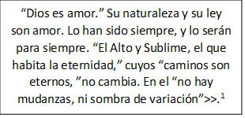
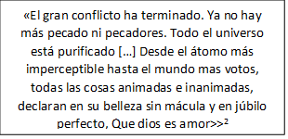
Introducción 4
Libre Albedrío es un aspecto determinante en la relación Creador/criatura. Solo quienes tienen la libertad de escoger hacer o no hacer algo de manera voluntaria, pueden amar de manera plena. Dios será amado sin reservas por todos los redimidos y los ángeles ue permanecieron fieles a Él, porque ellos desearán hacerlo y porque descubrieron durante el desarrollo del Plan de la redención que Él es digno de adoración y de ser amado sin reservas. El triunfo del bien y la justicia divina es el triunfo del amor de Dios. Note las siguientes citas comparadas de la serie del Gran conflicto:
La historia del gran conflicto terminará dejando al Universo en las mismas condiciones de pureza y armonía en el que se encontraba antes del surgimiento del pecado (cf. 1 Co 15:24-28). ¿Qué nos asegura, entonces, que el pecado no volverá a surgir? Como veremos en la próxima sección de este capítulo, la TUG sostiene que Dios tiene un plan para evitar que la armonía de Su universo vuelva a ser trastornada.

Slide 6
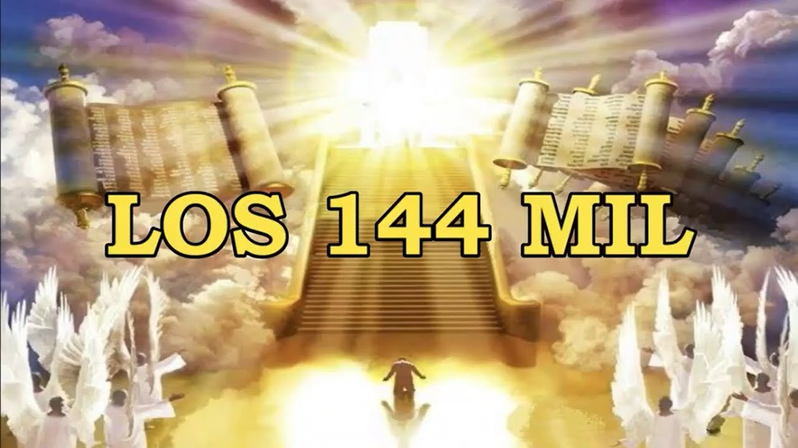
Introducción 5
Después de recibir el sello, los 144.000 harán la mayor demostración de obediencia a la Ley que el mundo jamás haya presenciado. Se revelará que las acusaciones de Satanás contra el carácter de Dios y su santa Ley eran falsas
La Biblia muestra un cuadro diferente. El fundamento sobre el cual descansa la seguridad de que el pecado no volverá a aparecer, consiste en aquello que será el motivo de estudio de los redimidos por toda la eternidad: el sacrificio expiatorio de Cristo. Él único recuerdo que quedará del pecado por toda la eternidad serán las cicatrices de la crucifixión que conservará Cristo en sus manos y su costado (cf. Jn 20:27-29).3ntra el carácter de Dios y su santa Ley eran falsas.

Slide 7
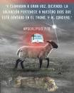
Esta es la razón del canto celestial
«Y oí a toda criatura que está en el cielo y sobre la tierra y debajo de la tierra y en el mar, y a todas las cosas que hay en ellos, diciendo: “Al que está sentado en el trono y al Cordero sean la bendición y la honra y la gloria y el poder por los siglos de los siglos”. Los cuatro seres vivientes decían: “¡Amén!”. Y los veinticuatro ancianos se postraron y adoraron» (Ap 5:13-14).

Slide 8
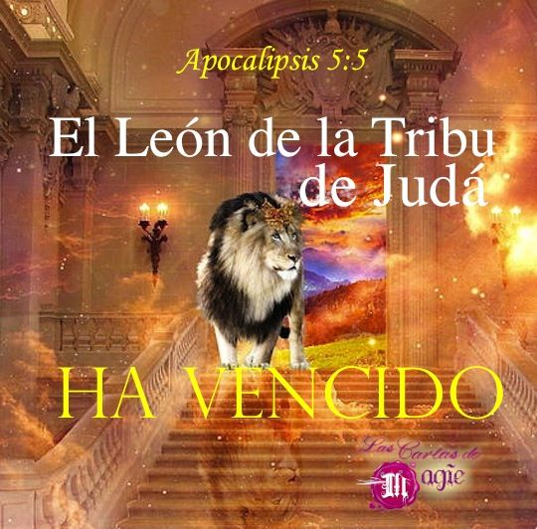
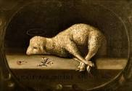
Introducción 6
Apocalipsis afirma que Jesús conserva un recuerdo eterno de su sacrificio. Aunque Él está ejerciendo su ministerio sumo sacerdotal, simbólicamente es presentado como «el León de la tribu de Judá», pero además como «un cordero como inmolado» (Ap 5:5-6). El recuerdo de su sacrificio perdura por toda la eternidad. «Digno es el Cordero, que fue inmolado, de recibir el poder, las riquezas, la sabiduría, la fortaleza, la honra, la gloria y la alabanza» (v. 12, cf. v. 13).

Slide 9
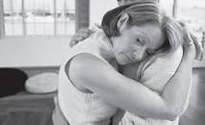
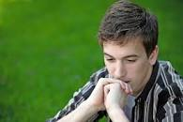
Introducción 7
Habiendo entendido el dolor que el pecado causó al corazón de Dios,⁴ y el alto precio que el Hijo de Dios pagó en la cruz,
ninguna criatura «tanto sobre la tierra como en los cielos» (Col 1:20), elegirá jamás un curso de acción diferente al que siguió el amor divino para redimir a los pecadores. Una vida sin pecado e inmaculada, así como el privilegio de morar en la presencia de un Dios santo, fueron dones de la gracia divina y el resultado del sacrificio expiatorio de Cristo. Una vez entendido esto, el pecado no tendrá la más mínima oportunidad de surgir por segunda vez.

Slide 10
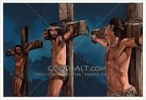
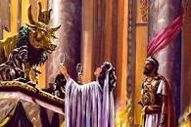
Tres personajes bíblicos
Veamos la experiencia de tres personajes bíblicos que vivieron vidas completamente diferentes: David, el ladrón arrepentido en la cruz (llamado Dimas) y Manasés. Creo que estos hombres serán resucitados en ocasión de la Segunda Venida, serán trasladados al cielo y formarán parte de la gran multitud que estará delante del trono de Dios y del Cordero, vestidos de ropas blancas (Ap 7:9-11).

Slide 11
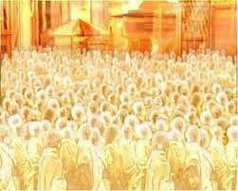
¿Volverá David a cometer adulterio o Dimas a realizar algún acto delictivo? ¿Volverá Manasés a ser un rebelde e idólatra?
La visión de la gran multitud ante el trono confirma esta conclusión:
¡Por supuesto que no!
¡¡Ninguno de ellos volverá a cometer la más mínima falta! ¿Cómo podemos estar seguros? Porque ellos, como todos los demás salvados, pasaron por una obra de transformación y purificación del pecado que, como la que experimentará la última generación de creyentes, asegura por siempre que no volverán a pecar.

Slide 12
Vienen de la Gran Tribulación
«Uno de los ancianos me preguntó diciendo: —Estos que están vestidos con vestiduras blancas, ¿quiénes son y de dónde han venido? Y yo le dije: —Señor mío, tú lo sabes. Y él me dijo: —Estos son los que vienen de la gran tribulación; han lavado sus vestidos y los han emblanquecido en la sangre del Cordero» (Ap 7:13-14).

Slide 13
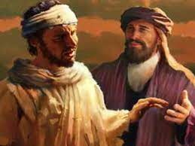
Este pasaje reafirma una verdad que fue enunciada por el apóstol Pablo a un joven líder de la iglesia primitiva: (Tito 3:3-7)
«Porque en otro tiempo nosotros también éramos insensatos, desobedientes, extraviados. Estábamos esclavizados por diversas pasiones y placeres, viviendo en malicia y en envidia. Éramos aborrecibles, odiándonos unos a otros. Pero cuando se manifestó la bondad de Dios nuestro Salvador y su amor por los hombres, él nos salvó, no por las obras de justicia que nosotros hubiéramos hecho, sino según su misericordia; por medio del lavamiento de la regeneración y de la renovación del Espíritu Santo que él derramó sobre nosotros abundantemente por medio de Jesucristo nuestro Salvador»

Slide 14
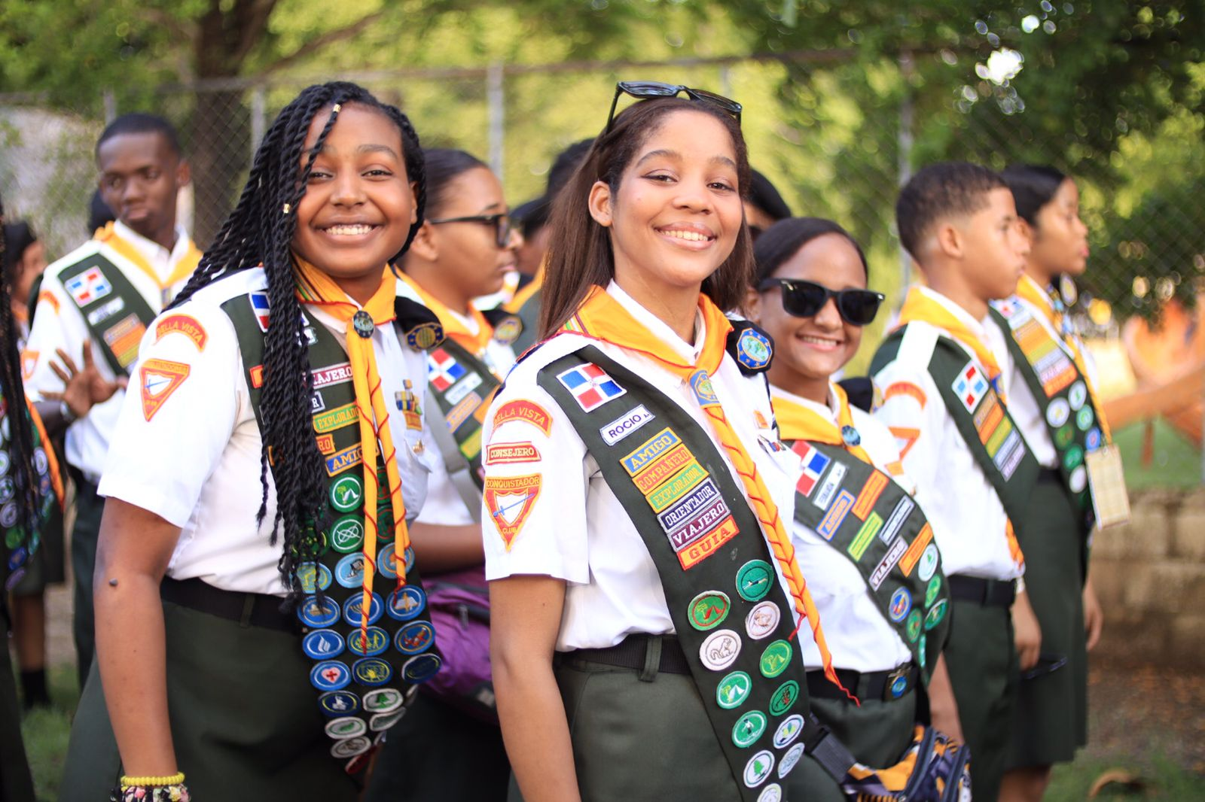
El poder transformador del Espíritu Santo
El poder transformador del Espíritu Santo no operará de una manera distinta en la última generación a como lo hizo en el pasado con otros creyentes.
Sugerir lo contrario es plantear un argumento engañoso. Es por esto que, de los salvados de todos los tiempos, se expresa que ellos «han lavado sus vestidos y los han emblanquecido en la sangre del Cordero».

Slide 15
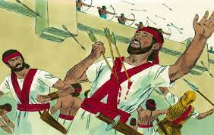
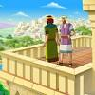
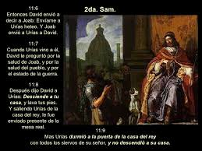
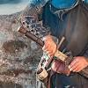
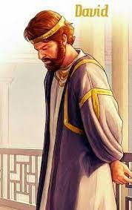
El caso de David
Aunque es imposible pensar en David sin asociarlo a su desliz moral con la mujer de Urías y con el errático censo militar, también queda consignado en las Escrituras como un «hombre conforme al corazón de Dios» (1 Sm 13:14; Hch 13:22), y como alguien que, según el mismo Señor, «guardó mis mandamientos y caminó en pos de mí con todo su corazón, haciendo solo lo recto ante mis ojos» (1 Re 14:8, cf. 3:14, cursivas añadidas). El mismo Señor declaró a Salomón:

Slide 16
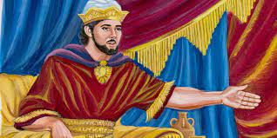
(1 Reyes 9:4-5,
«Y en cuanto a ti, si andas delante de mí como anduvo tu padre David, con integridad de corazón y con rectitud, haciendo todas las cosas que te he mandado y guardando mis leyes y mis decretos, entonces estableceré para siempre el trono de tu reino sobre Israel, como prometí a tu padre David, diciendo: “No te faltará un hombre sobre el trono de Israel”»

Slide 17
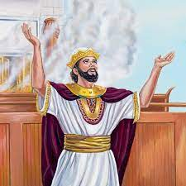
Incluso, el mismo Salomón declaró:
«Tú has usado de gran misericordia con tu siervo David mi padre, según él anduvo delante de ti con fidelidad, justicia y rectitud de corazón hacia ti; y has guardado para él esta gran misericordia, en que le has dado un hijo que se siente en su trono, como sucede hoy» (1 Re 3:6-12, LBLA).

Slide 18
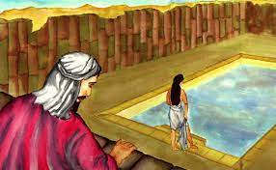
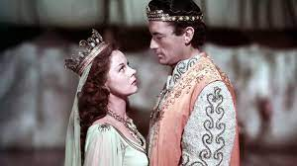
Dios no excusa los errores de sus siervos
Dios no excusa los errores de sus siervos y el caso de David no es la excepción. Entonces, ¿no parece exagerado hacer esas declaraciones respecto a un hombre que mostró defectos de carácter tan notables? En lo absoluto. ¿Por qué? Porque el autor bíblico no mira a David como un modelo de virtud en cada aspecto de su vida, sino en el contexto de lealtad a Dios en sentido general.9 Aunque David cometió pecados graves, nunca se apartó de Dios de forma completa. El pecado lo sedujo, encegueciéndolo en algunos momentos, pero la reprensión divina lo despertaba del letargo y se arrepentía prontamente (cf. 1 Sm 25:21-22, 32-35; 2 Sm 12:1-13).

Slide 19
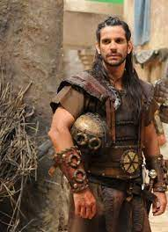
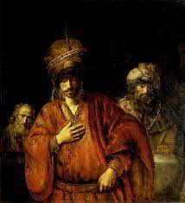
David no coqueteo con la idolatría
Otro asunto que, generalmente, se pasa por alto es que David, diferente a la mayoría de los reyes israelitas, no coqueteó con la adoración de ídolos como lo hiciera posteriormente su hijo Salomón (cf. 1 Re 11:4). El autor inspirado hace la siguiente evaluación del carácter de David: «David había hecho lo recto ante los ojos del SEÑOR y no se había apartado en todos los días de su vida de nada de lo que le había mandado, excepto en el asunto de Urías el heteo» (1 Re 15:5). Pero, aunque podamos señalar «el asunto de Urías» como el único acto reprobable en la vida de David, cosa que no creo.

Slide 20
Una cosa es segura:
David mostró genuino arrepentimiento de sus pecados.
Esto significa que cuando él resucite y sea traslado al cielo, nadie temerá jamás que David volverá a desviarse del camino de la justicia.

Slide 21
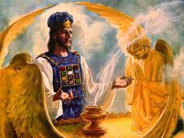
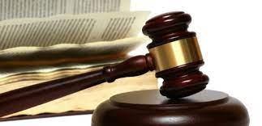
El Juicio pre-Advenimiento y Gratitud Eterna
Dos cosas nos permiten afirmar esto: 1) El juicio pre-advenimiento despejará toda duda. Dios vindicará a sus hijos en este juicio y los declarará dignos de heredar el reino eterno (Dn 7:13-14; 22, 26-27). El caso de cada creyente habrá sido decidido y cada creyente habrá sido vindicado de las acusaciones de Satanás (Ap 12:10; Zac 3:1-2). Cuando los santos lleguen al cielo, independientemente de los errores que cometieron en la tierra, ninguno de ellos mirará en los demás a un posible rebelde. 2) Un sentido de gratitud y agradecimiento eterno rebosará en el corazón de los redimidos. En las marcas de la crucifixión tendrán ellos una motivación suficiente para no rebelarse jamás. ¡Ya no habrá otro Getsemaní y, mucho menos, otro Calvario!

Slide 22
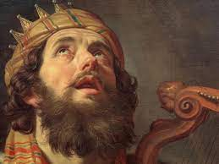
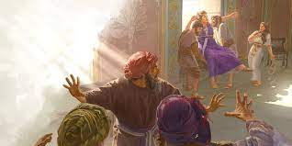
Valoración positiva de David
La valoración positiva de David como andando en pos de Dios «con todo su corazón, haciendo solo lo recto ante» Él, no excluye o niega sus errores. De la misma manera, la valoración negativa de Acab: «No hubo realmente nadie como Acab, que se vendiera para hacer lo malo ante los ojos del SEÑOR, pues su mujer Jezabel lo incitaba» (1 Re 21:25), no niega su conversión y arrepentimiento (cf. vv. 27-29).

Slide 23
EVALUACION 1
1. ¿Se puede decir que David fue un adultero, asesino y ladrón con acechanza y alevosía’?
2. ¿David salió a la guerra para ver la muerte de Urías?
3. ¿Se puede decir que David no coqueteo con la idolatría?
4. ¿Salomón tenía una mala valoración de su Padre David?
5. ¿Por su arrepentimiento sincero y de todo corazón se dijo de David que tenía su corazón como el corazón de Dios?
Si NO
SI NO
SI NO
SI NO
SI NO

Slide 24
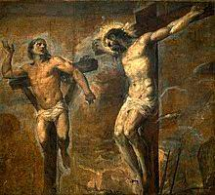
El caso de Dimas
¿Qué podemos decir respecto a Dimas, «el buen ladrón»?
Lo mismo que hemos afirmado de David. Aunque se sostenga que Dimas fue justificado y santificado en aquel mismo momento, sabemos que este hombre no tuvo la oportunidad de experimentar la santificación como una experiencia de crecimiento y desarrollo del carácter, y mucho menos la perfección del carácter (Rom 6:19-22; 1 Co 1:2). ¡Aún así estará en el cielo! Y de seguro que, como David y todos los demás pecadores redimidos, Dimas jamás volverá «deshonrar a Dios ni ha estropear el universo perfecto» de Dios.

Slide 25
Su caso es muy significativo
El caso de este pobre hombre es muy significativo en el contexto de nuestro estudio y el tema de la vindicación de Dios. Recordemos que, cuando Jesús pendía de la cruz, el liderazgo judío y muchos de las multitudes lo veían como un farsante y no como quien Él había afirmado ser: el Cristo (el Ungido), el Hijo del Dios viviente (Mt 16:16-28; 26:63-64). Sobre las implicaciones de la confesión de fe del ladrón arrepentido,

Slide 26
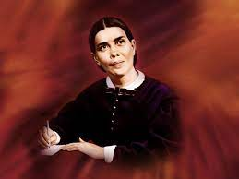
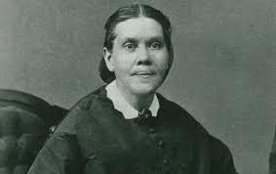
la Sra. White declaró:
«¡Cuánto agradecimiento sintió entonces el Salvador por la expresión de fe y amor que oyó del ladrón moribundo! Mientras los dirigentes judíos le negaban y hasta sus discípulos dudaban de su divinidad, el pobre ladrón, en el umbral de la eternidad, llamó a Jesús, Señor. Muchos estaban dispuestos a llamarle Señor cuando realizaba milagros y después que hubo resucitado de la tumba; pero mientras pendía moribundo de la cruz, nadie le reconoció sino el ladrón arrepentido que se salvó a la undécima hora».

Slide 27
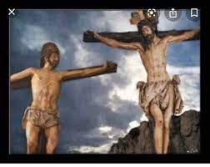
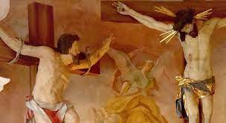
La fe de Dimas vindicó la misión salvífica de Cristo.
En un contexto de rechazo casi generalizado y de dudas anidadas en el corazón de sus propios discípulos, la fe de Dimas vindicó la misión salvífica de Cristo. En esa confesión, escuchaba derrotado Satanás el eco del canto que la gran multitud entonará «delante del trono de Dios y en la presencia del Cordero»: «¡La salvación pertenece a nuestro Dios que está sentado sobre el trono, y al Cordero!» (Ap 7:9, 11). Dimas terminó siendo el instrumento que, en su acto de fe, anticipa el triunfo del evangelio sobre la mente y el corazón de aquellos a quienes Satanás tiene esclavizados.

Slide 28
EVALUACION 2
1. ¿DIMAS fue un buen ladrón, durante toda su vida?
2. ¿ Elena G. de White dice DIMAS trajo agradecimiento al Salvador por la expresión de fe y amor que oyó del ladrón moribundo?
3. ¿ El caso de este pobre hombre es muy significativo en el contexto de nuestro estudio y el tema de la vindicación de Dios?
4. ¿ DIMAS tuvo la oportunidad de experimentar la santificación como una experiencia de crecimiento y desarrollo del carácter?
5. ¿Mientras pendía moribundo de la cruz, nadie le reconoció sino el ladrón arrepentido que se salvó a la undécima?
SI NO
SI NO
SI NO
SI NO
SI NO

Slide 29
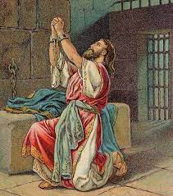
El caso de Manasés
Manasés es, quizás, el personaje más atípico de los que hemos escogido. Desde el inicio de su reinado «Erigió altares a Baal e hizo un árbol ritual de Asera, como había hecho Acab, rey de Israel. Se postró ante todo el ejército de los cielos y les rindió culto. También edificó altares en la casa del SEÑOR» (2 Re 21:3-4).

Slide 30
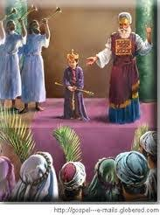
Dios castigó a Manasés
El segundo libro de Crónicas registra que Dios castigó a Manasés por medio de «los jefes del ejército del rey de Asiria, quienes [lo] aprisionaron con ganchos […], y lo llevaron a Babilonia atado con cadenas de bronce. Sin embargo, cuando fue puesto en angustia, imploró el favor del SEÑOR su Dios y se humilló mucho delante del Dios de sus padres. Él oró a Dios, quien aceptó su oración y escuchó su súplica, y lo hizo volver a Jerusalén y a su reino. Entonces Manasés reconoció que el SEÑOR es Dios» (33:11-13).

Slide 31
Cuando Manasés esté entre los redimidos
Cuando Manasés esté entre los redimidos, ¿tendrán ellos alguna duda de que él pueda corromper el cielo induciendo a los santos a hacer lo malo ante el Señor? ¡Por supuesto que no! El Manasés que llegará al cielo será un hombre transformado por el poder divino.
Y para mayor seguridad, el juicio pre-advenimiento habrá vindicado su caso eliminando toda posible duda sobre su carácter. Si ha existido un ser humano en contra de quien las acusaciones de Satanás podrían tener algún efecto, ese es Manasés; pero él, como todo otro pecador, fue redimido y transformado en una nueva criatura. Las acusaciones de Satanás serán acalladas por los méritos de la justicia de Cristo.

Slide 32
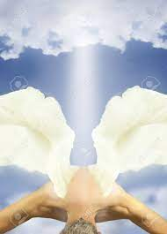
Redimidas y transformadas
De esta manera, las presuposiciones que subyacen a la pregunta formulada por Priebe: «¿Pueden los pecadores con naturalezas caídas ser tan transformados por la gracia de Dios que se pueda confiar en que nunca más deshonrarán a Dios y estropearán Su universo perfecto?», no pueden sostenerse en pie ni por un segundo.
Cada persona que llegará al cielo y que, posteriormente, poblará la tierra por toda la eternidad, serán personas redimidas y transformadas que no pondrán en peligro en los más mínimo la seguridad y la paz del universo. La garantía de que los redimidos no volverán a pecar queda determinada por el veredicto del juicio investigador que declaró a los creyentes fieles y «dignos» de vivir en el reino del Señor (Lc 20:35-36).13

Slide 33
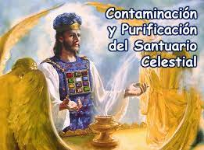
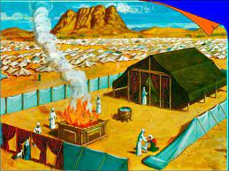
Este veredicto y no el testimonio de otros
Este veredicto y no el testimonio de otros —como la obediencia de la última generación—, será el fundamento sobre el cual descansará la seguridad de los seres celestiales. Recordemos que los ángeles son los testigos del juicio (Mt 18:10) y, como tales, confirman que el veredicto que favorece a los santos cumple con las exigencias de la justicia divina (cf. Ap 16:5).
La purificación del Santuario celestial se logra a través de un Juicio Investigador de todos los creyentes que profesan la fe, que tiene lugar en el cielo no mucho antes de la segunda venida de Cristo (cf. Dn 7:9, 10, 13, 14; 8:14; Heb 10:25-30; Ap 14:7). «Solo los que perseveran en su lealtad al Señor reciben el beneficio de su purificación/vindicación (cf. Lv 16:16, 29-31; 23:27-32)».14

Slide 34
EVALUACION 3
¿Cuándo Manasés esté entre los redimidos, ¿tendrán ellos alguna duda de que él pueda corromper el cielo induciendo a los santos a hacer lo malo ante el Señor?
MANASES nunca se postró ante todo el ejército de los cielos y no les rindió culto. ¿También edificó altares en la casa del SEÑOR?
¿Cuándo MANASES fue puesto en angustia, imploró el favor del SEÑOR su Dios y se humilló mucho delante del Dios de sus padres?
¿La purificación del Santuario celestial se logra a través de un Juicio Investigador de todos los creyentes que profesan la fe, que tiene lugar en el cielo después de la segunda venida de Cristo?
¿El Manasés q ue llegará al cielo será un hombre transformado por el poder divino? ¿Y para mayor seguridad, el juicio pre-advenimiento habrá vindicado su caso?
SI NO
SI NO
SI NO
SI NO
SI NO

Slide 35
Conclusión 1
La seguridad de que el pecado no levantará nuevamente su fea cabeza no es el resultado de la demostración de obediencia que hará la última generación, como consecuencia de la transformación de su carácter por la gracia divina. Aun suponiendo que Dios optara por suprimir el libre albedrío de sus criaturas, aun esa medida revelaría que la solución provista al problema del pecado no dejó zanjado todo el asunto.
.
La última generación
.

Slide 36
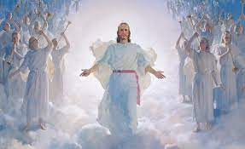
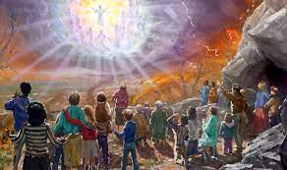
Conclusión 2
La idea de que Dios transformará a la última generación de manera «que nunca más deshonrarán a Dios ni estropearán Su universo perfecto», es descabellada y exegéticamente cuestionable. Esto implicaría que la gracia divina solo produjo transformaciones de segunda mano fuera del tiempo del fin

Slide 37
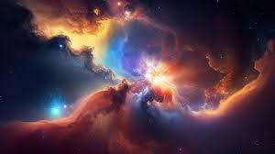
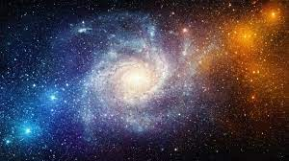
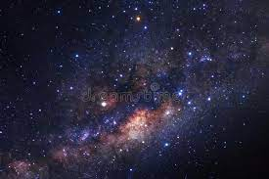
Conclusión 3
En este capítulo, hemos analizado la vida de tres hombres del pasado: David, Dimas, el ladrón arrepentido y Manasés. En cada caso, vimos que Dios obró de diferentes maneras para salvar a estos hombres. Cuando ellos lleguen junto a todos los demás redimidos, nadie dudará jamás de que ellos no volverán a cometer los mismos errores del pasado. La gracia de Dios no solo los transformó completamente, sino que, en el juicio pre-advenimiento, ellos fueron vindicados y declarados «dignos» de la vida eterna. Lo mismo es cierto de todos los salvados.

Slide 38
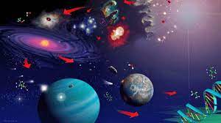
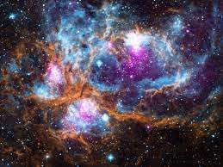
Conclusión 4
Finalmente, las Escrituras revelan con absoluta claridad cuál es el fundamento donde descansa la seguridad eterna de que el pecado no volverá a levantarse una segunda vez: el sacrificio expiatorio de Cristo. Este gran evento será el tema de estudio por toda la eternidad.
En las cicatrices del Redentor tendrán los redimidos un recuerdo eterno del precio que Dios pagó para la redención de la raza caída y para purificar al universo de la mancha del pecado. Nadie, jamás, se atreverá a herir de esa manera el corazón del divino Redentor. El universo estará seguro para siempre. El amor habrá triunfado

Slide 39
Reflexión Final:
¿Estamos en disposición de aceptar el perdón y la vindicación de Dios para vivir por siempre en un mundo sin la posibilidad de pecar?

